Slide 1

Recuperação Judicial nº 5000464-60.2019.8.21.0050
1ª Vara Judicial da Comarca de Getúlio Vargas-RS
Recuperanda:
Hoppen, Hoppen e CIA LTDA
Julho de 2021

Slide 2
  RELATÓRIO
  DE ATIVIDADES
1. Introdução.................................................................................. 3
1.1. Considerações Preliminares............................................ 4
1.2. Cronograma Processual................................................... 5
2. Informações sobre a Recuperanda........................................ 7
2.1. Informações Gerais ........................................................... 8
2.2. Reunião Virtual................................................................... 9
3. Créditos ...................................................................................... 13
3.1. Créditos por Classe............................................................ 14
3.2. Perfil dos Credores............................................................ 15
4. Análise Econômico-Financeira............................................... 16
4.1. Ativo..................................................................................... 17
4.2. Passivo ................................................................................ 19
4.3 Demonstração dos Resultados......................................... 21
5. Informações Adicionais ............................................................ 23
6. Cumprimento do Plano ........................................................... 25
7. Registro Fotográfico.................................................................. 20
ÍNDICE
Pulsecolor

Slide 3
  RELATÓRIO
  DE ATIVIDADES
1.1. Considerações Preliminares
1.2. Cronograma Processual
1. INTRODUÇÃO
Pulsecolor

Slide 4
1.1 Considerações Preliminares
Em primeiro lugar, cumpre referir as premissas que embasaram este relatório, bem como destacar alguns pontos que esta Equipe julga pertinentes para uma melhor compreensão do trabalho desenvolvido.
Para esta Equipe chegar às conclusões apresentadas no presente relatório, entre outros aspectos: (i) foram tomadas como boas e válidas as informações contidas nas demonstrações contábeis da Hoppen, Petry Cia LTDA, as quais foram fornecidas por seus administradores; e (ii) foram conduzidas discussões com membros integrantes da administração da Hoppen Petry Cia LTDA e as operações da referida sociedade empresária.
Nenhum dos profissionais que participou da elaboração deste relatório tem qualquer interesse financeiro nas Recuperanda ou qualquer relação com quaisquer das partes envolvidas, o que caracteriza a independência desta Equipe em relação ao presente trabalho.
A administração da Hoppen Petry Cia LTDA e seus sócios não impuseram qualquer restrição para que esta Equipe pudesse: (i) obter todas as informações solicitadas para produzir este relatório; e (ii) chegar de forma independente às conclusões aqui contidas.
Este relatório e as opiniões aqui contidas têm a finalidade de prestar informações a todos os interessados no presente processo, observando o fato de que qualquer leitor deste relatório deve estar ciente das condições que nortearam este trabalho.
Exceto quando expressamente mencionado, os valores indicados neste relatório estão expressos em reais (R$).

Slide 5
1.2 Cronograma Processual
Abaixo é apresentado o cronograma do processo de Recuperação Judicial da Recuperanda, demonstrando o atual estágio em que se encontra.
Ajuizamento (art. 51 LRF)
Publicação do edital do art. 52, § 1º, da LRF
Publicação do edital com o aviso de recebimento do PRJ (art. 53, parágrafo único, da LRF)
AGC
(art. 56 LRF)
Fiscalização do plano
17/12/2019
19/03/2020
29/07/2020
Estágio atual
Sem previsão
06/11/2019
08/01/2020
29/06/2020
18/03/2021
Sem previsão
Deferimento do processamento (art. 52 LRF)
Entrega do plano de recuperação judicial (art. 53 LRF)
Objeções
(art. 55 LRF)
Aguarda concessão da RJ (art. 58 LRF)
Encerramento da RJ
(art. 63 LRF)

Slide 6
1.2 Cronograma Processual
Abaixo é apresentado o cronograma da Verificação de Créditos da Recuperanda, demonstrando o atual estágio em que se encontra.
Ajuizamento (art. 51 LRF)
Prazo de Habilitações e Divergências (art. 7º, § 1º LRF)
Publicação do 2º edital contendo a relação de credores da Administração Judicial (art. 7º, §1º, LRF)
QGC
(art. 18 LRF)
17/12/2019
20/04/2020
10/07/2020
06/11/2019
08/01/2020
28/06/2020
Sem previsão
Publicação do 1º edital contendo a relação de credores das Devedoras (art. 52, § 1º, da LRF)
Entrega pela Administração Judicial do relatório de verificação de créditos
Impugnações (art. 8º LFR)

Slide 7
  RELATÓRIO
  DE ATIVIDADES
2.1. Histórico
2.2 Informações Gerais
2.3. Reunião Virtual
2. INFORMAÇÕES SOBRE A RECUPERANDA
Pulsecolor

Slide 8







2.1 Histórico da Recuperanda
Após promissor crescimento, em 2005, a saída do sócio Claudio A. Petry, que detinha 25,5% do capital social, implicou na liquidação de ativos importantes que produziam matéria-prima para ervateira.
Grande frustação na safra de trigo, em 2014, a Empresa não comportou o pagamento dos empréstimos adquiridos e o cumprimento das obrigações tributárias.
Em 2019 foram pagos diversos acordos de grandes valores, o maior foi com a empresa Olfar na monta de R$ 5 milhões. Em 2018, a empresa encerrou o exercício com prejuízo de R$ 587.650,99.
2005
2014
2019
1951
2011
2017
2019
Constituída sob a forma de sociedade empresarial de responsabilidade limitada. A atividade principal era o comércio, beneficiamento e exportação de madeiras.
Nos anos seguintes expandiria seus negócios com: posto de combustíveis, secagem, limpeza e classificação de cereais, moagem de trigo, comercialização de farinhas, transportadora, etc.
Com novas saídas de sócios e com a compra de uma empresa que era devedora de soja para entrega futura, teve que contrair empréstimos bancários e vender a erva mate abaixo do custo para honrar seus compromissos, comprometendo seu capital de giro.
A instabilidade causada pela crise financeira aumentou as dificuldades da Empresa, a qual parou com a moagem e fabricação de trigo e reduziu o número de funcionários. Encerrou, também, as atividades da transportadora.
Ajuizamento do pedido de Recuperação Judicial em 06/11/2019

Slide 9
2.2 Informações Gerais
Hoppen, Hoppen e Cia LTDA (Filial)*
Hoppen, Hoppen e Cia LTDA.
Hoppen, Petry & Cia LTDA.
(Filial)*
CNPJ: 90.154.089/0003-03
CNPJ: 90.154.089/0001-33
CNPJ: 90.154.089/0004-86
Objeto: Fabricação de produtos para infusão (chá, mate, etc.)
Diretores-administradores: Lauri Hoppen Junior
Av. Ouro Verde, 74 – Erebango - RS
Sociedade empresária limitada
Capital Social: R$ 1.899.021,00
Sócios: Lauri Hoppen Junior (95%); Rafael Hoppen (3%) e Victor Hoppen (3%).
Objeto: Transporte rodoviário de carga, exceto produtos perigosos e mudanças, intermunicipal, interestadual e internacional
Rua Faz Chopin, S/N – Erebango - RS
Objeto: Moagem de trigo e fabricação de derivados
Av. Ouro Verde, 361 – Erebango - RS
*As atividades da Recuperanda são todas vinculadas à matriz.

Slide 10
2.2 Reunião Virtual
A Administração Judicial, alinhada às recentes recomendações do Conselho Nacional de Justiça referentes aos procedimentos a serem adotados nos processos de insolvência em tempos de pandemia da COVID-19, permanece fiscalizando remotamente as atividades da Recuperanda.
Dessa forma, na manhã de 28/06/2021 foi realizada videoconferência com o sócio-administrador, Sr. Lauri Hoppen Jr., seus filhos e também sócios, Srs. Rafael Hoppen e Victor Hoppen, a advogada Dra. Letícia Gallina e a equipe jurídico-contábil da Dome, Drs. Rúbio e Carlos.
Inicialmente, esta Equipe Técnica sugeriu um breve follow-up das atividades no mês de junho/2021, estendendo questionamentos às expectativas da Recuperanda com relação ao plano de recuperação judicial aprovado em Assembleia Geral de Credores realizada no dia 11/06/2021.
Relatou o Sr. Lauri que não só os clientes têm postergado a entrega de pedidos realizados, como também que aumentou o inadimplemento nos negócios realizados pela Recuperanda. Nesse ponto se aprofundou que há um cliente relevante para a Empresa que está enfrentando dificuldades em face das restrições impostas pela pandemia, não honrando os pagamentos acordados e pleiteando a dilação do prazo.
Em relação ao faturamento de maio, foi noticiada a queda para aproximadamente R$ 300.000,00. Essa diminuição da receita, segundo o Sr. Rafael, se dá em função da desvalorização da moeda nacional em face do dólar combinada com o cancelamento de pedidos importantes para o caixa da Devedora. Em contrapartida, a expectativa é que a atividade do mês de junho retorne ao patamar médio da Empresa, rendendo aproximadamente R$ 600.000,00, igual é a previsão para o mês de julho.
No tocante ao fornecimento de matéria-prima, foi relatado que o mercado enfrenta instabilidade de preços. Alguns novos fornecedores foram estudados e descartados. Quanto a exploração de novos mercados, foi informado que a Devedora fechou negócio de exportação ao Uruguai. Nesse sentido, o plano é fechar dois ou três negócios com esse mesmo cliente até o fim do ano, caso seja aprovada a primeira amostra de chás já enviada.

Slide 11

2.2 Reunião Virtual
Em relação aos tributos estaduais, estão todos sendo honrados normalmente. De igual maneira, os parcelamentos firmados estão em dia. No que se refere aos tributos federais, por sua vez, foi tomada a decisão de migrar o adimplemento dessas obrigações para a modalidade específica para empresas em Recuperação Judicial, prevista pela Lei 14.112 de 2020. Nesse sentido, a Empresa está em fase de negociação com a Procuradoria para aumentar o prazo de pagamento e diminuir a importância satisfeita mensalmente.
Ainda neste tópico, foi pontuado que os créditos que possuía a Devedora, referente a PIS e COFINS, foram realizados. Foi ressarcido R$ 180.000,00 e o remanescente foi compensado em débitos tributários. Não por outro motivo, alertou-se que devem ocorrer alterações nos próximos demonstrativos contábeis.
Ato contínuo, não foram realizados empréstimos, tampouco investimentos. Nesse diapasão, foi trazido que se pretende realizar investimentos na manutenção do maquinário, objetivando aumentar o ritmo de produção e reduzir custos. Afirmou-se que há máquinas funcionando apenas em 70% da sua capacidade total e que tal medida será importante para o aumento da qualidade do produto ofertado e, consequentemente, para a conquista de novos mercados.
As despesas correntes, como água, luz e telefone, estão em dia, assim como os honorários da Administração Judicial. O quadro de funcionários se mantém estável, tendo sido contabilizada uma demissão e uma contratação no último mês. Outrossim, não houve casos de COVID-19 enfrentados e boa parte dos integrantes da equipe já estão vacinados pelo menos com a primeira dose.
Por fim, o Sr. Lauri externou sua satisfação em relação à aprovação do Plano de Recuperação Judicial, já projetando os próximos desafios que se avizinham. Cumpre ressaltar que ao ser questionada sobre os pagamentos provenientes do acordo coletivo firmado com os credores, a Sra. Andressa manifestou que o fluxo de caixa ainda não foi planejado neste sentido.

Slide 12
  RELATÓRIO
  DE ATIVIDADES
3.1. Créditos por Classe
3.2. Perfil dos Credores
3. CRÉDITOS
Pulsecolor

Slide 13
3.1 Créditos por Classe
O passivo total sujeito à Recuperação Judicial atinge a monta de R$ 10.891.695,30. A lista de credores da Recuperanda é composta por 14 credores da Classe I – Trabalhista, 2 credores da Classe II – Garantia Real, 48 credores da Classe III – Quirografários e 3 credores da Classe IV – ME/ EPP. O gráfico ao lado apresenta o perfil da sua dívida.
*As informações apresentadas nesta página correspondem ao QGC em construção.

Slide 14
3.2 Créditos - Perfil dos Credores
O passivo sujeito à Recuperação Judicial se apresenta de forma pulverizada, sendo que a natureza da dívida é, substancialmente, relacionada a cooperativas e fornecedores de matéria-prima.
No gráfico ao lado é possível visualizar a representatividade dos cinco principais credores deste processo recuperatório.

Slide 15
  RELATÓRIO
  DE ATIVIDADES
4.1. Ativo
4.2. Passivo
4.3. Demonstração dos Resultados
4. ANÁLISE FINANCEIRA
Pulsecolor

Slide 16
4.1 Análise Financeira – Ativo
Apresenta-se abaixo o a evolução do saldo das contas de Ativo da Recuperanda:
 | 31/05/2021 | AV% | AH% | 30/04/2021 | 31/03/2021 | 28/02/2021 | 31/01/2021 | 31/12/2020
Ativo Circulante | 4.728.206,80 | 36% | 6% | 4.631.190,75 | 4.655.051,89 | 4.469.897,34 | 4.524.413,03 | 4.449.448,99
Disponível | 196.161,21 | 2% | 73% | 44.057,20 | 62.297,19 | 94.782,23 | 66.561,18 | 113.389,02
Clientes | 543.873,97 | 4% | -6% | 720.652,32 | 627.163,38 | 535.512,45 | 573.808,80 | 577.113,58
Impostos a recuperar | 2.333.329,61 | 18% | 0% | 2.380.107,66 | 2.352.244,13 | 2.355.798,95 | 2.335.282,71 | 2.334.686,86
Adiantamentos | 187.561,01 | 1% | -18% | 200.244,01 | 200.744,01 | 237.679,14 | 250.179,14 | 229.486,14
Outras contas a receber | 65.740,00 | 1% | 6.805% | 65.775,75 | 65.532,00 | 65.797,00 | 507,00 | 952,00
Estoques | 1.401.541,00 | 11% | 17% | 1.220.353,81 | 1.347.071,18 | 1.180.327,57 | 1.298.074,20 | 1.193.821,39
Ativo Não Circulante | 8.344.300,48 | 64% | -1% | 8.356.394,21 | 8.365.526,94 | 8.370.556,32 | 8.382.687,53 | 8.390.897,74
Créditos a receber | 16.600,00 | 0% | 0% | 16.600,00 | 16.600,00 | 16.600,00 | 16.600,00 | 16.600,00
Investimentos | 525.115,41 | 4% | 0% | 525.115,41 | 525.115,41 | 525.115,41 | 525.115,41 | 525.115,41
Imobilizado | 7.802.585,07 | 60% | -1% | 7.814.678,80 | 7.823.811,53 | 7.828.840,91 | 7.840.972,12 | 7.849.182,33
Total do Ativo | 13.072.507,28 | 100% | 2% | 12.987.584,96 | 13.020.578,83 | 12.840.453,66 | 12.907.100,56 | 12.840.346,73
AV - Análise vertical. Demonstra a representatividade de cada rubrica perante o total do ativo;
AH - Análise horizontal. Apresenta a variação entre dezembro/20 e maio/21 de cada rubrica.

Slide 17
4.1 Análise Financeira – Ativo
Apresenta-se acima, através de gráfico, as cinco principais rubricas que compõem o ativo da Empresa. A primeira constatação refere-se à relevância dos Ativos Imobilizados, que correspondem a aproximadamente 60% do ativo total;
Na sequência, vem a conta de Impostos a Recuperar que representam 18% do total do ativo. Conforme relatado pela Recuperanda, os valores começaram a ser compensados ou restituídos pela Receita Federal;
Pela análise horizontal é possível verificar que os ativos circulantes em maio de 2021, quando comparado com o ano de 2020, aumentaram em 2%. O efeito deve-se, principalmente, aos aumentos dos saldos de Disponibilidades (73%) Estoques (17%).

Slide 18
4.2 Análise Financeira – Passivo
Apresenta-se abaixo o a evolução do saldo das contas de Passivo da Recuperanda:
 | 31/05/2021 | AV% | AH% | 30/04/2021 | 31/03/2021 | 28/02/2021 | 31/01/2021 | 31/12/2020
Passivo Circulante | 9.676.909,06 | 74% | 1% | 9.754.023,38 | 9.797.603,26 | 9.669.085,96 | 9.787.051,25 | 9.618.111,94
Fornecedores | 6.168.220,54 | 47% | 3% | 6.213.637,66 | 6.240.746,89 | 6.127.797,81 | 6.102.543,55 | 5.992.833,82
Obrigações trabalhistas e Sociais | 283.409,95 | 2% | -1% | 282.685,32 | 273.734,93 | 272.685,59 | 281.704,76 | 287.615,81
Obrigações Tributárias | 19.471,28 | 0% | -99% | 21.644,45 | 1.977.291,43 | 1.962.676,17 | 1.968.314,98 | 1.964.020,04
Empréstimos e financiamentos | 522.606,76 | 4% | -4% | 529.206,76 | 518.056,76 | 520.556,76 | 538.306,76 | 546.306,76
Parcelamentos curto prazo | 2.075.643,65 | 16% | 842% | 2.099.292,31 | 180.216,37 | 177.812,75 | 204.624,32 | 220.278,63
Outras obrigações | 607.556,88 | 5% | 0% | 607.556,88 | 607.556,88 | 607.556,88 | 691.556,88 | 607.056,88
Passivo não Circulante | 4.813.658,56 | 37% | 0% | 4.816.103,19 | 4.818.543,70 | 4.806.484,23 | 4.809.102,43 | 4.822.877,52
Empréstimos e financiamentos | 560.400,00 | 4% | 0% | 560.400,00 | 560.400,00 | 560.400,00 | 560.400,00 | 560.400,00
Parcelamentos longo prazo | 4.253.258,56 | 33% | 0% | 4.255.703,19 | 4.258.143,70 | 4.246.084,23 | 4.248.702,43 | 4.262.477,52
Patrimônio Líquido | -1.418.060,34 | -11% | -11% | -1.582.541,61 | -1.595.568,13 | -1.638.116,53 | -1.689.053,12 | -1.600.642,73
Total do Passivo | 13.072.507,28 | 100% | 2% | 12.987.584,96 | 13.020.578,83 | 12.837.453,66 | 12.907.100,56 | 12.840.346,73
AV – Análise vertical. Demonstra a representatividade de cada rubrica perante o total do passivo.
AH - Análise horizontal. Apresenta a variação entre dezembro/20 e maio/21 de cada rubrica.

Slide 19
4.2 Análise Financeira – Passivo
O passivo total é de R$ 14.490.567,62, sendo que deste montante, a maior concentrada se dá nas rubricas de Fornecedores (43%) e Parcelamentos de longo prazo (33%), representando aproximadamente 76% do passivo total;
Já os Parcelamentos de curto prazo representam 14% das obrigações da Recuperanda. Em relação aos parcelamentos de longo prazo e curto prazo, destaca-se que a Recuperanda solicitou recentemente a alteração do parcelamento, conforme novas possibilidades previstas para empresas em Recuperação Judicial (Lei. 14.112);
O passivo a descoberto da Recuperanda reduziu 2% em maio de 2021, quando comparado com dezembro de 2020, devido a o lucro apurado no período em rubrica específica do Patrimônio Líquido.

Slide 20
4.3 Análise Financeira – Demonstração de Resultado
Apresenta-se abaixo Demonstração de Resultado do Exercício referente ao período de janeiro a maio de 2021:
 | 31/05/2021 | AV% | 30/04/2021 | AV% | 31/03/2021 | AV% | 28/02/2021 | AV% | 31/01/2021 | AV%
RECEITA BRUTA DE VENDAS | 296.893,36 | 103 | 596.519,57 | 103 | 419.275,51 | 104 | 512.045,36 | 100 | 220.720,79 | 105
Deduções da receita bruta das vendas | -9.787,97 | -3 | -18.852,94 | -3 | -16.000,44 | -4 | -2.262,60 | 0 | -10.321,90 | -5
RECEITA LÍQUIDA DE VENDAS | 287.105,39 | 100 | 577.666,63 | 100 | 403.275,07 | 100 | 509.782,76 | 100 | 210.398,89 | 100
Custo dos produtos vendidos | -211.300,34 | -74 | -507.720,86 | -88 | -287.268,86 | -71 | -455.825,31 | -89 | -213.445,84 | -101
LUCRO BRUTO | 75.805,05 | 26 | 69.945,77 | 12 | 116.006,21 | 29 | 53.957,45 | 11 | -3.046,95 | -1
RECEITAS (DESPESAS) | 88.676,22 | 31 | -56.919,25 | -10 | -71.765,10 | -18 | -3.020,86 | -1 | -82.055,09 | -39
Gerais e administrativas | -80.931,83 | -28 | -56.536,67 | -10 | -71.404,57 | -18 | -63.686,00 | -12 | -82.272,13 | -39
Despesas financeiras | -16.092,71 | -6 | -573,04 | 0 | -360,73 | 0 | -4.768,40 | -1 | -173,34 | 0
Receitas financeiras | 185.700,76 | 65 | 190,46 | 0 | 0,20 | 0 | 433,54 | 0 | 390,38 | 0
LUCROS ANTES IRPJ/CSLL | 164.481,27 | 57 | 13.026,52 | 2 | 44.241,11 | 11 | 50.936,59 | 10 | -85.102,04 | -40
IRPJ E CSLL | 0,00 | 0 | 0,00 | 0 | -1.692,71 | 0 | 0,00 | 0 | 0,00 | 0
LUCRO OU PREJUÍZO DO EXERCÍCIO | 164.481,27 | 57 | 13.026,52 | 2 | 42.548,40 | 11 | 50.936,59 | 10 | -85.102,04 | -40
AV – Análise vertical. Valores em percentual (%). Demonstra a representatividade de cada rubrica em relação a Receita Líquida.

Slide 21
4.3 Análise Financeira – Demonstração de Resultado
A Receita Bruta Média de Vendas auferida pela Recuperanda de janeiro a maio de 2021 foi de R$ 409.000,00. Em 2020, a média foi de R$ 468.000,00, ou seja, houve uma redução de 16%;
Destaca-se que a receita bruta do mês de maio/2021 foi de apenas R$ 296.000,00, 32% menor que o faturamento médio do ano. Questionamos a Recuperanda que informou que apenas dois dos quatro carregamentos previstos para o mês foram enviados, principalmente porque os clientes estavam inadimplentes;
Pelo Demonstrativo de Resultado, observa-se que o Custo da Mercadoria Vendida (CMV) da Recuperanda representou em média 85% da Receita Líquida de janeiro a maio de 2021;
Já as Despesas Administrativas representam em média 21% da Receita Líquida.

Slide 22
  RELATÓRIO
  DE ATIVIDADES
5.1. Cumprimento das Obrigações
5. INFORMAÇÕES ADICIONAIS
Pulsecolor

Slide 23

5.1 Cumprimento das Obrigações
Na qualidade de auxiliar do Juízo, além de manter o credor informado do andamento das atividades da Recuperanda e dos trâmites processuais, um dos papeis da equipe de Administração Judicial é o de fiscalizar as atividades da Recuperanda, especialmente no que tange ao cumprimento das obrigações que lhe são impostas pela Lei 11.101/05.
Nesse diapasão, esta Equipe verificou através de vídeo conferência que as operações da Recuperanda estão em pleno funcionamento de suas atividades.
No período em análise, não foram constatadas condutas passíveis de enquadramento nas hipóteses descritas nos incisos do art. 64, da LRF, nem foi apurada a distribuição de lucros ou dividendos a sócios ou acionistas, vedada por força do art. 6-A, da LRF.
Por último, destaca-se que na data de elaboração deste Relatório, os honorários devidos à Administração Judicial referentes aos meses de abril e maio estavam em atraso, perfazendo o montante em aberto de R$ 2.067,64. -> Retificar no próximo RMA de que, na verdade, não havia parcelas em atraso.

Slide 24
  RELATÓRIO
  DE ATIVIDADES
6.1. Cumprimento do Plano
6. PLANO DE RECUPERAÇÃO JUDICIAL
Pulsecolor

Slide 25

6.1 Cumprimento do Plano – Classe I, II e IV
Em 11 de junho de 2021 ocorreu a aprovação do Plano de Recuperação Judicial. A Administração Judicial apresenta as condições de pagamento previstas:
Credores Classe I – Trabalhistas (art. 41, I, da LRF)
Os créditos derivados da legislação do trabalho serão pagos sem deságio, com prazo de carência de 2 (dois) meses após a sentença de concessão da Recuperação Judicial, em 10 parcelas mensais e consecutivas.
Credores Classe II – Créditos com garantia real (art. 41, II, da LRF)
Os créditos serão pagos com deságio de 60%, contarão com prazo de carência de 12 (doze) meses após a sentença de conceção da Recuperação Judicial. Após, os pagamentos ocorrerão através de 48 (quarenta e oito) parcelas contadas do término do período de carência. A incidência de encargos será pela TR e juros de 3% ao ano, durante a carência.
Credores Classe III – Quirografários (página seguinte)
Credores Classe IV – Microempresa e Empresa de Pequeno Porte (art. 41, IV, da LRF)
Os créditos até R$ 30.000,00 não tem deságio. Os demais serão pagos com deságio de 60%, contarão com prazo de carência que variam de acordo com as subclasses de 6 (seis), 12 (doze) e 24 (vinte quatro) meses após o trânsito julgado da sentença que concedeu a Recuperação Judicial.
Após, os pagamentos ocorrerão em até 36 (trinta e seis) parcelas contadas do término do período de carência. A incidência de encargos será pela TR e juros de 3% ao ano, durante a carência.

Slide 26
6.1 Cumprimento do Plano – Classe III
Credores Classe III – Quirografários (art. 41, III, da LRF)
Os créditos serão pagos conforme o quadro:
Classe | Prazo total com carência (meses) | Juros anual | Correção monetária | Meses de carência | n.º de parcelas | Deságio | % de cada parcela
III | 18 | 3% | 0 | 17 | 1 | 0% | 100,00%
(até R$ 30.000,00)
III | 120 | 3% | TR | 12 | 108 | 50% | 0,93%
(subclasse Erva-Mate)
III | 24 | 3% | TR | 12 | 12 | 80% | 8,33%
(subclasse Erva-Mate)
Optativa para créditos até R$ 350 mil
III | 120 | 3% | TR | 12 | 108 | 50% | 0,93%
(subclasse trigo)
III | 24 | 3% | TR | 12 | 12 | 80% | 8,33%
(subclasse trigo)
Optativa para créditos até R$ 350 mil
III | 120 | 3% | TR | 24 | 96 | 50% | 1,04%
(subclasse heterogênea)
Geral
III | 24 | 3% | TR | 12 | 12 | 80% | 8,33%
(subclasse heterogênea)
Optativa para créditos até R$ 350 mil

Slide 27

6.1 Cumprimento do Plano – Fiscalização
Após aprovação do Plano de Recuperação em Assembléia-Geral de Credores, aguarda-se a concessão da Recuperação Judicial para que se dê início a fiscalização dos pagamentos aos credores.

Slide 28
  RELATÓRIO
  DE ATIVIDADES
7.1. Registro Fotográfico
7. REGISTRO FOTOGRÁFICO

Slide 29
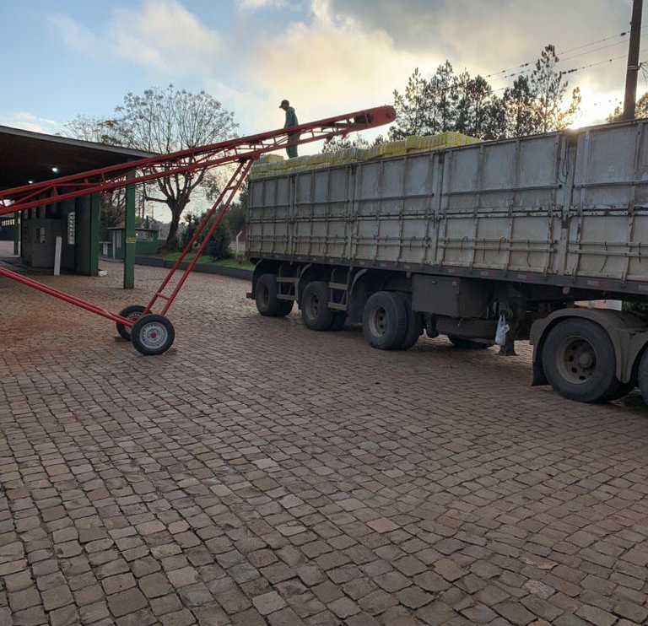
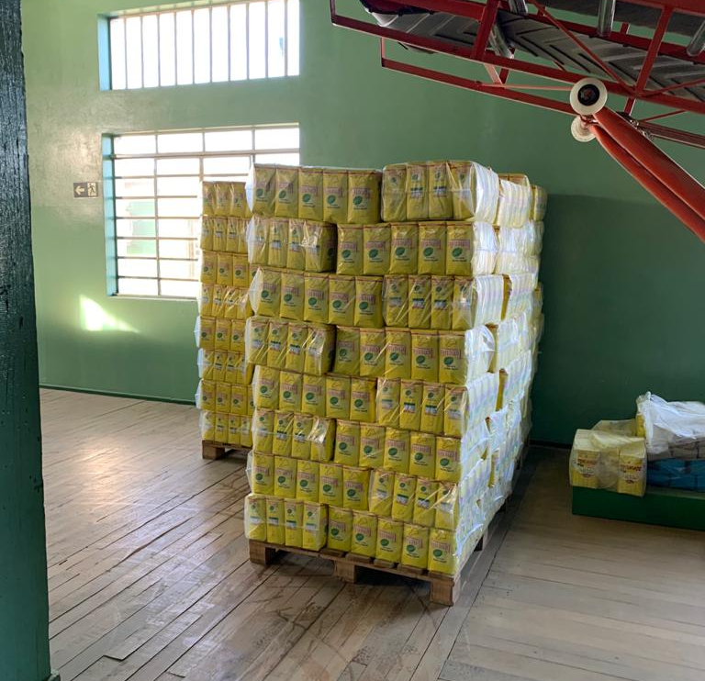
7.1 Registro Fotográfico
Área industrial
ESTOQUE

Slide 30
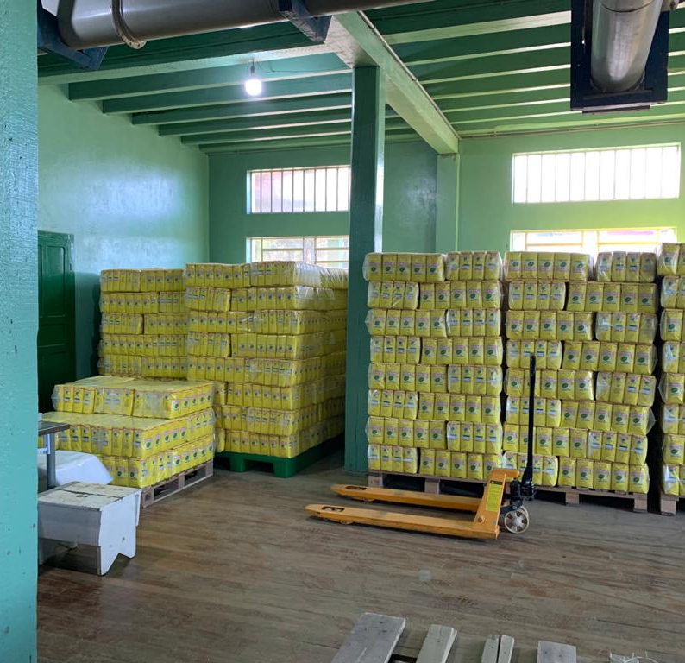
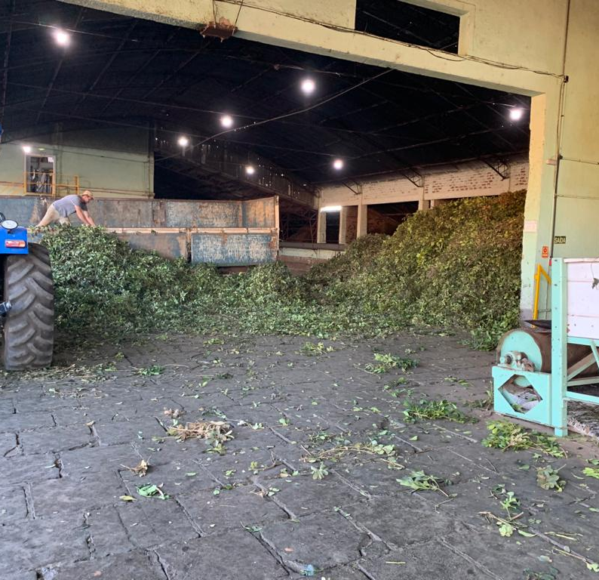
7.1 Registro Fotográfico
ESTOQUE
Área industrial

Slide 31
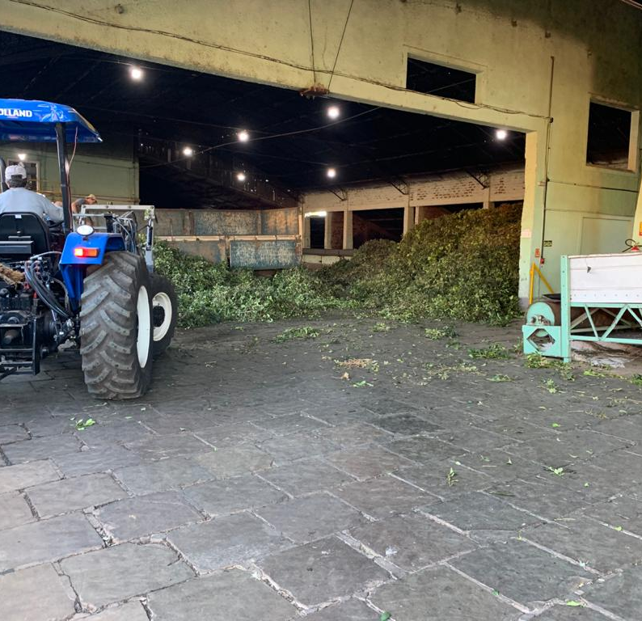
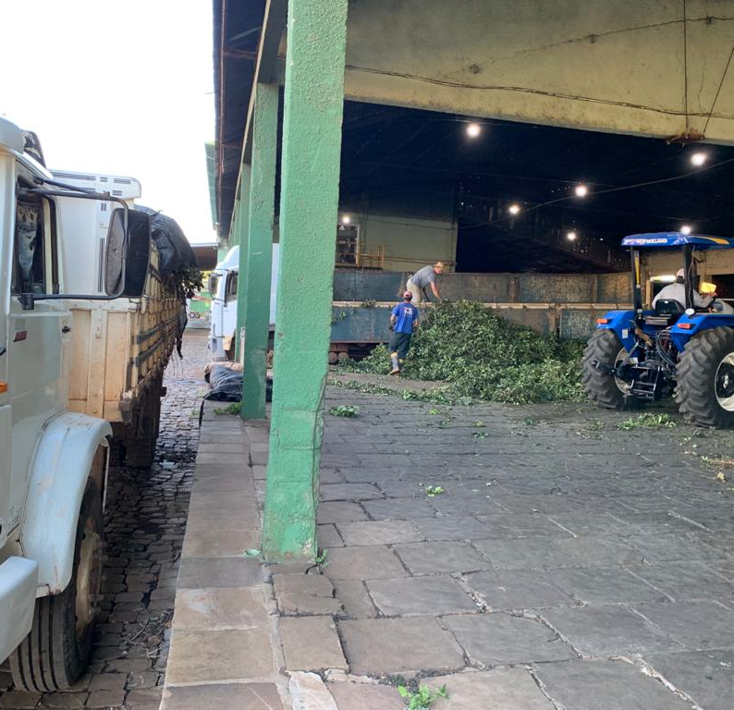
7.1 Registro Fotográfico
ÁREA INDUSTRIAL
ÁREA INDUSTRIAL

Slide 32
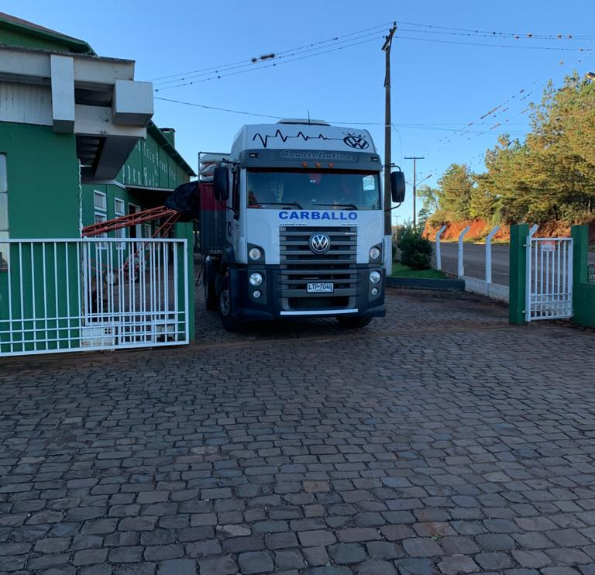
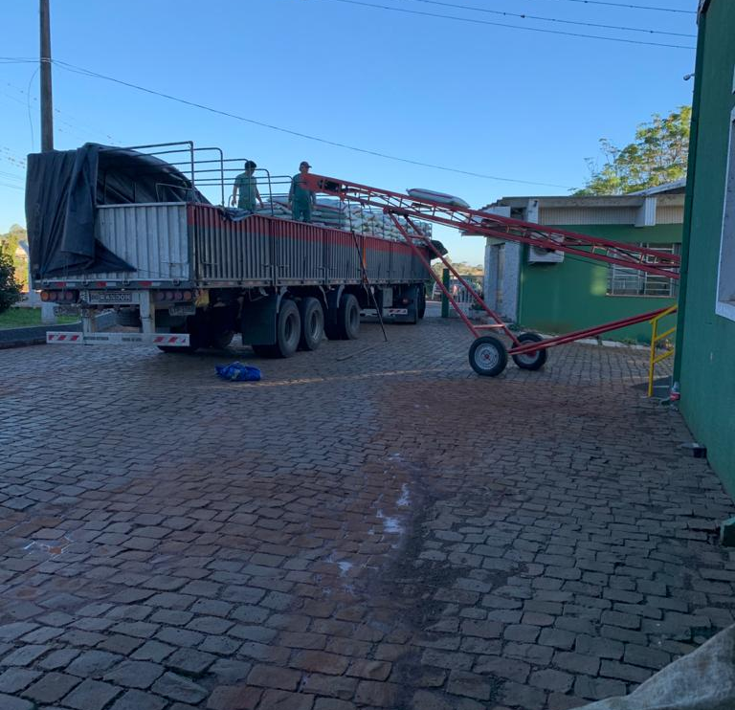
7.1 Registro Fotográfico
PÁTIO
PÁTIO

Slide 33
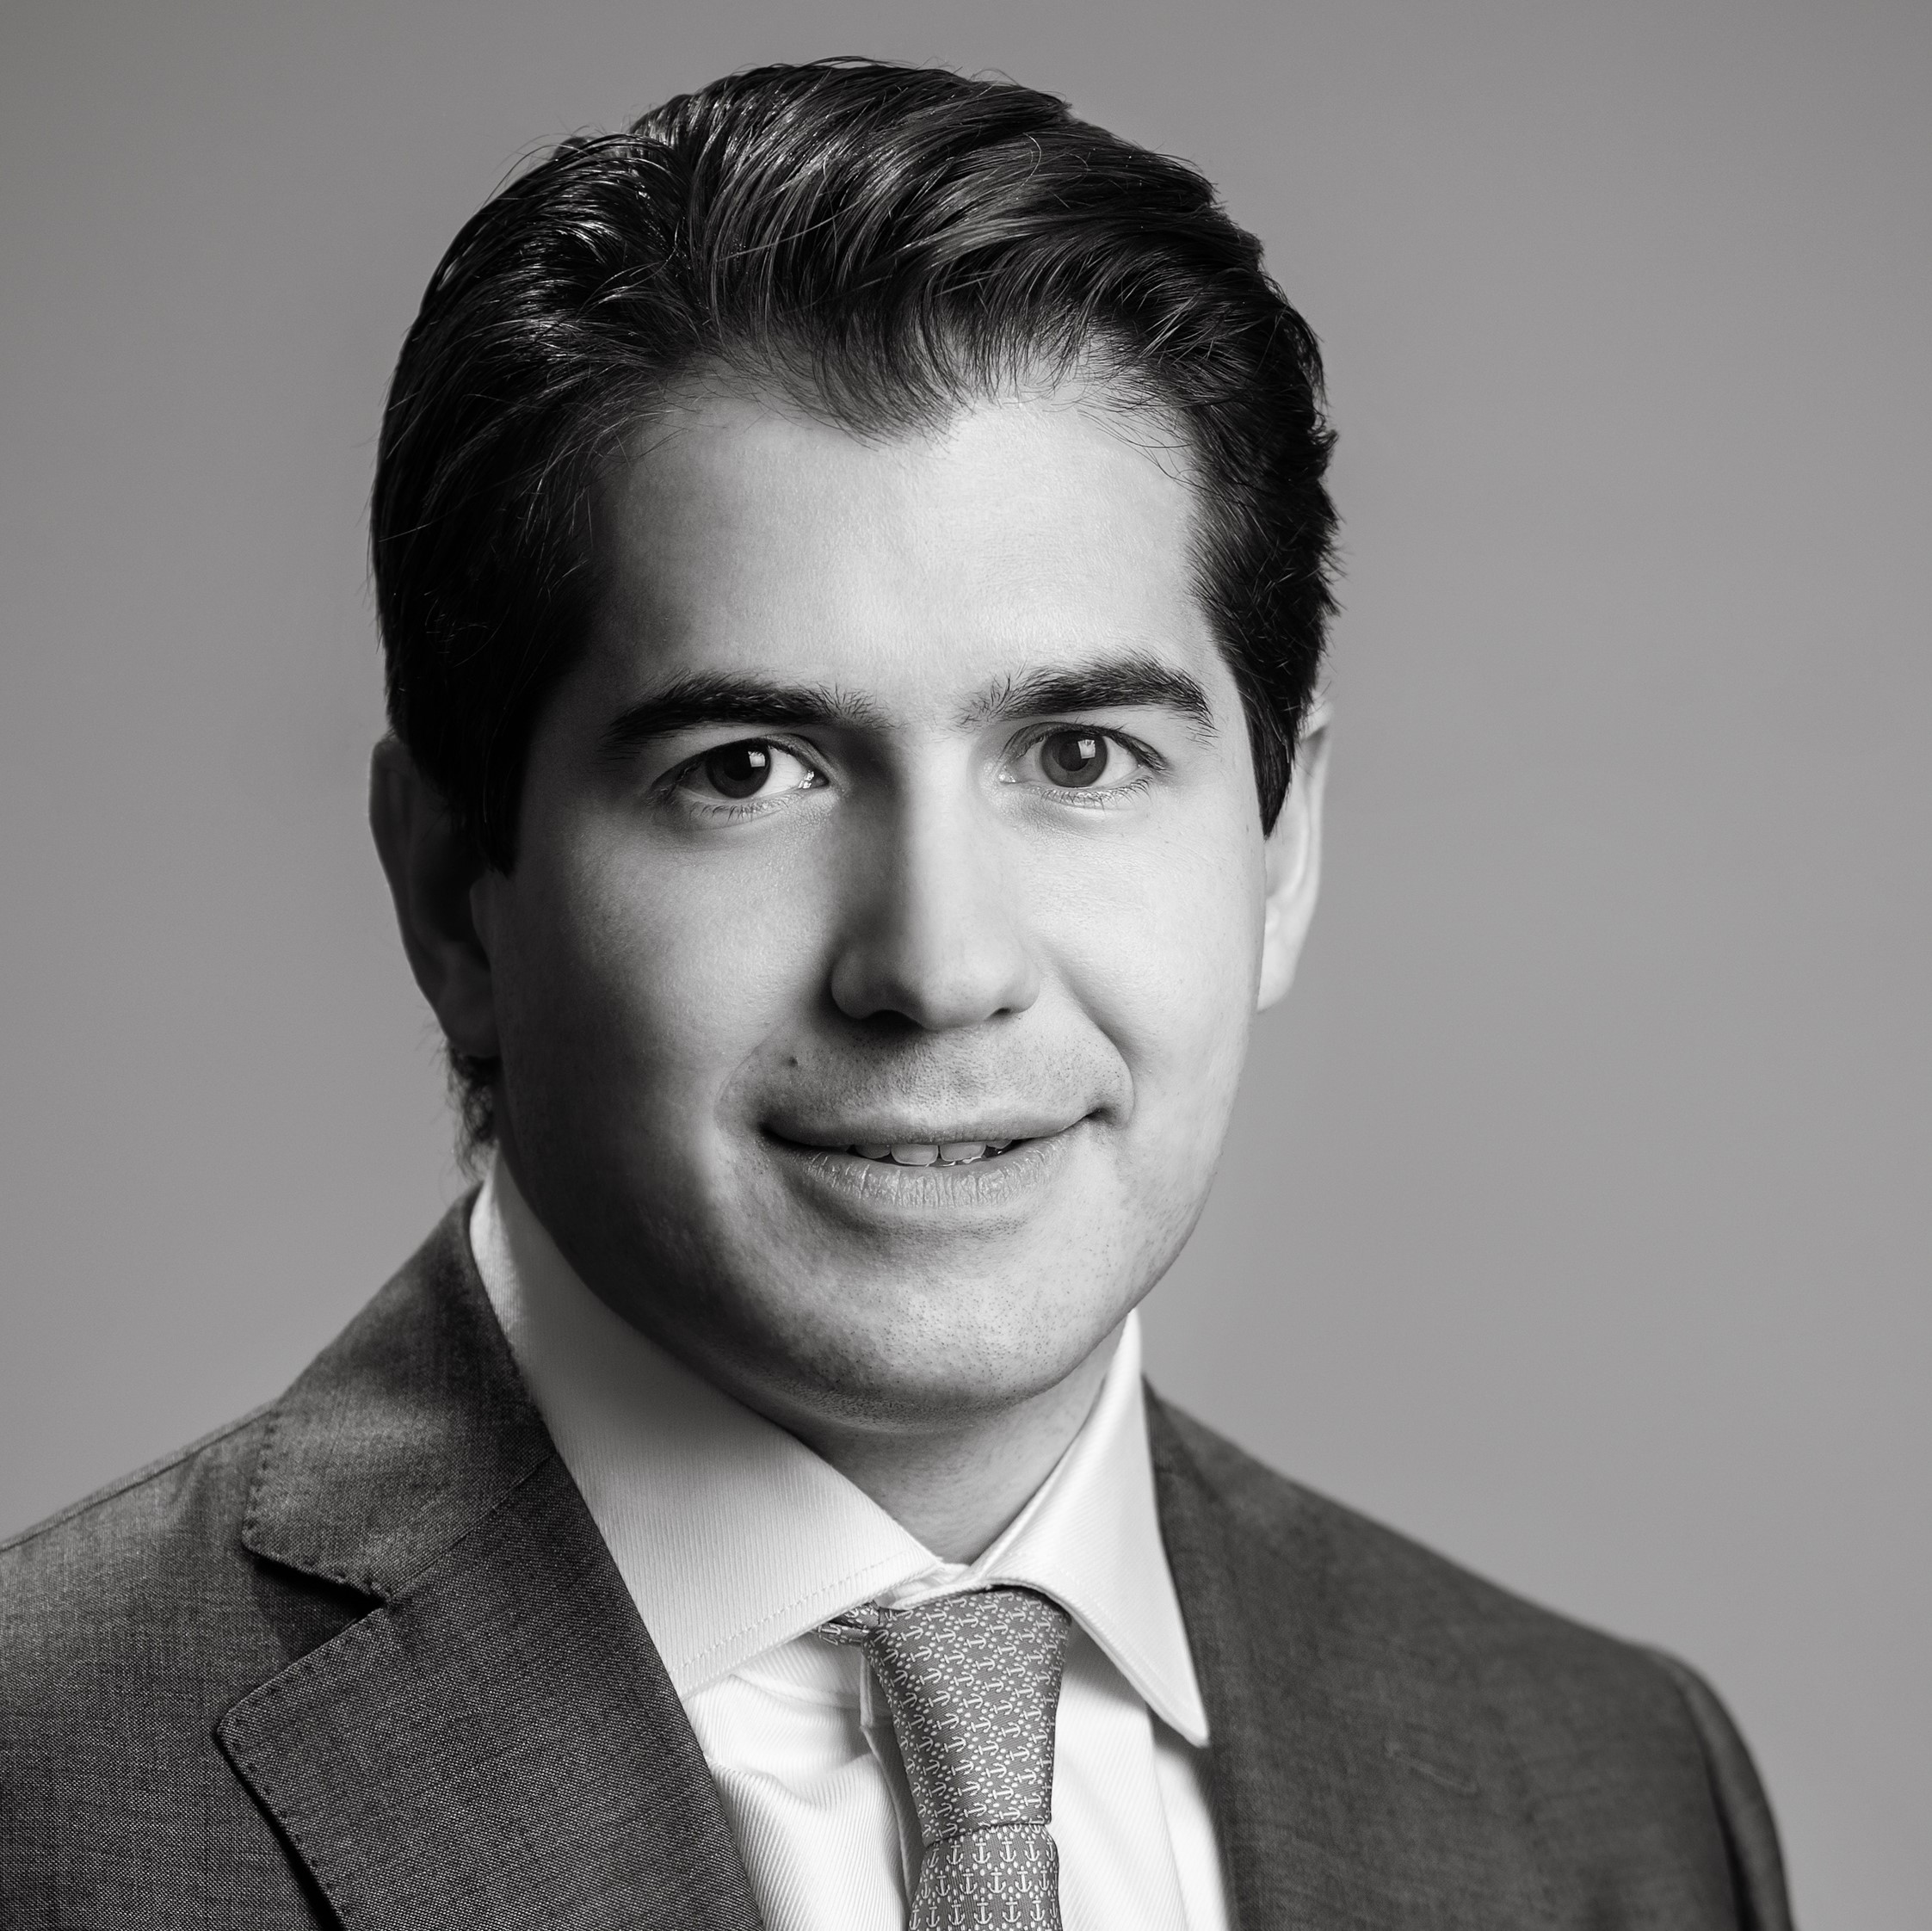
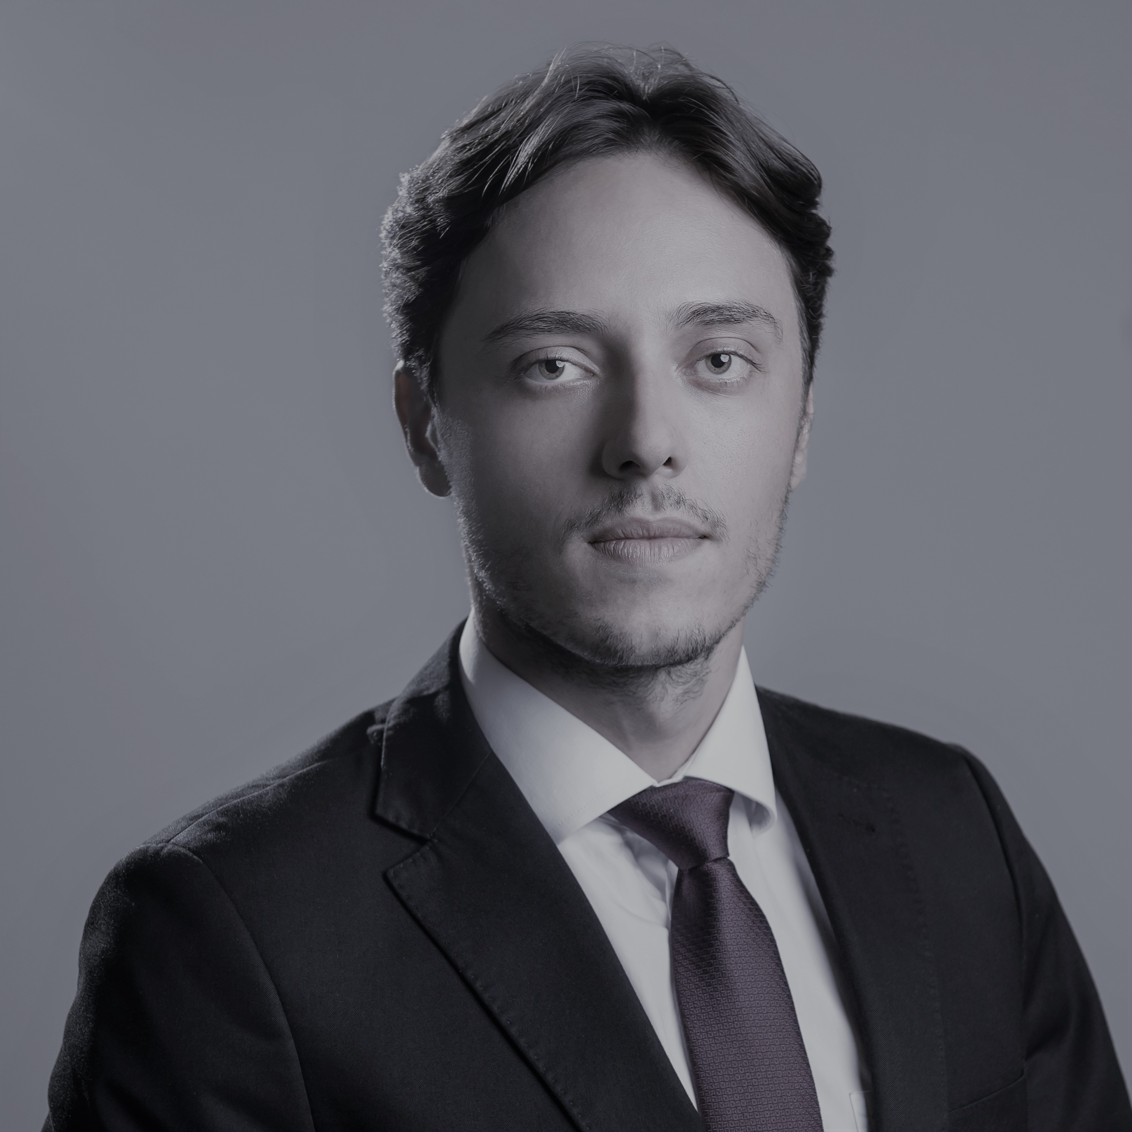
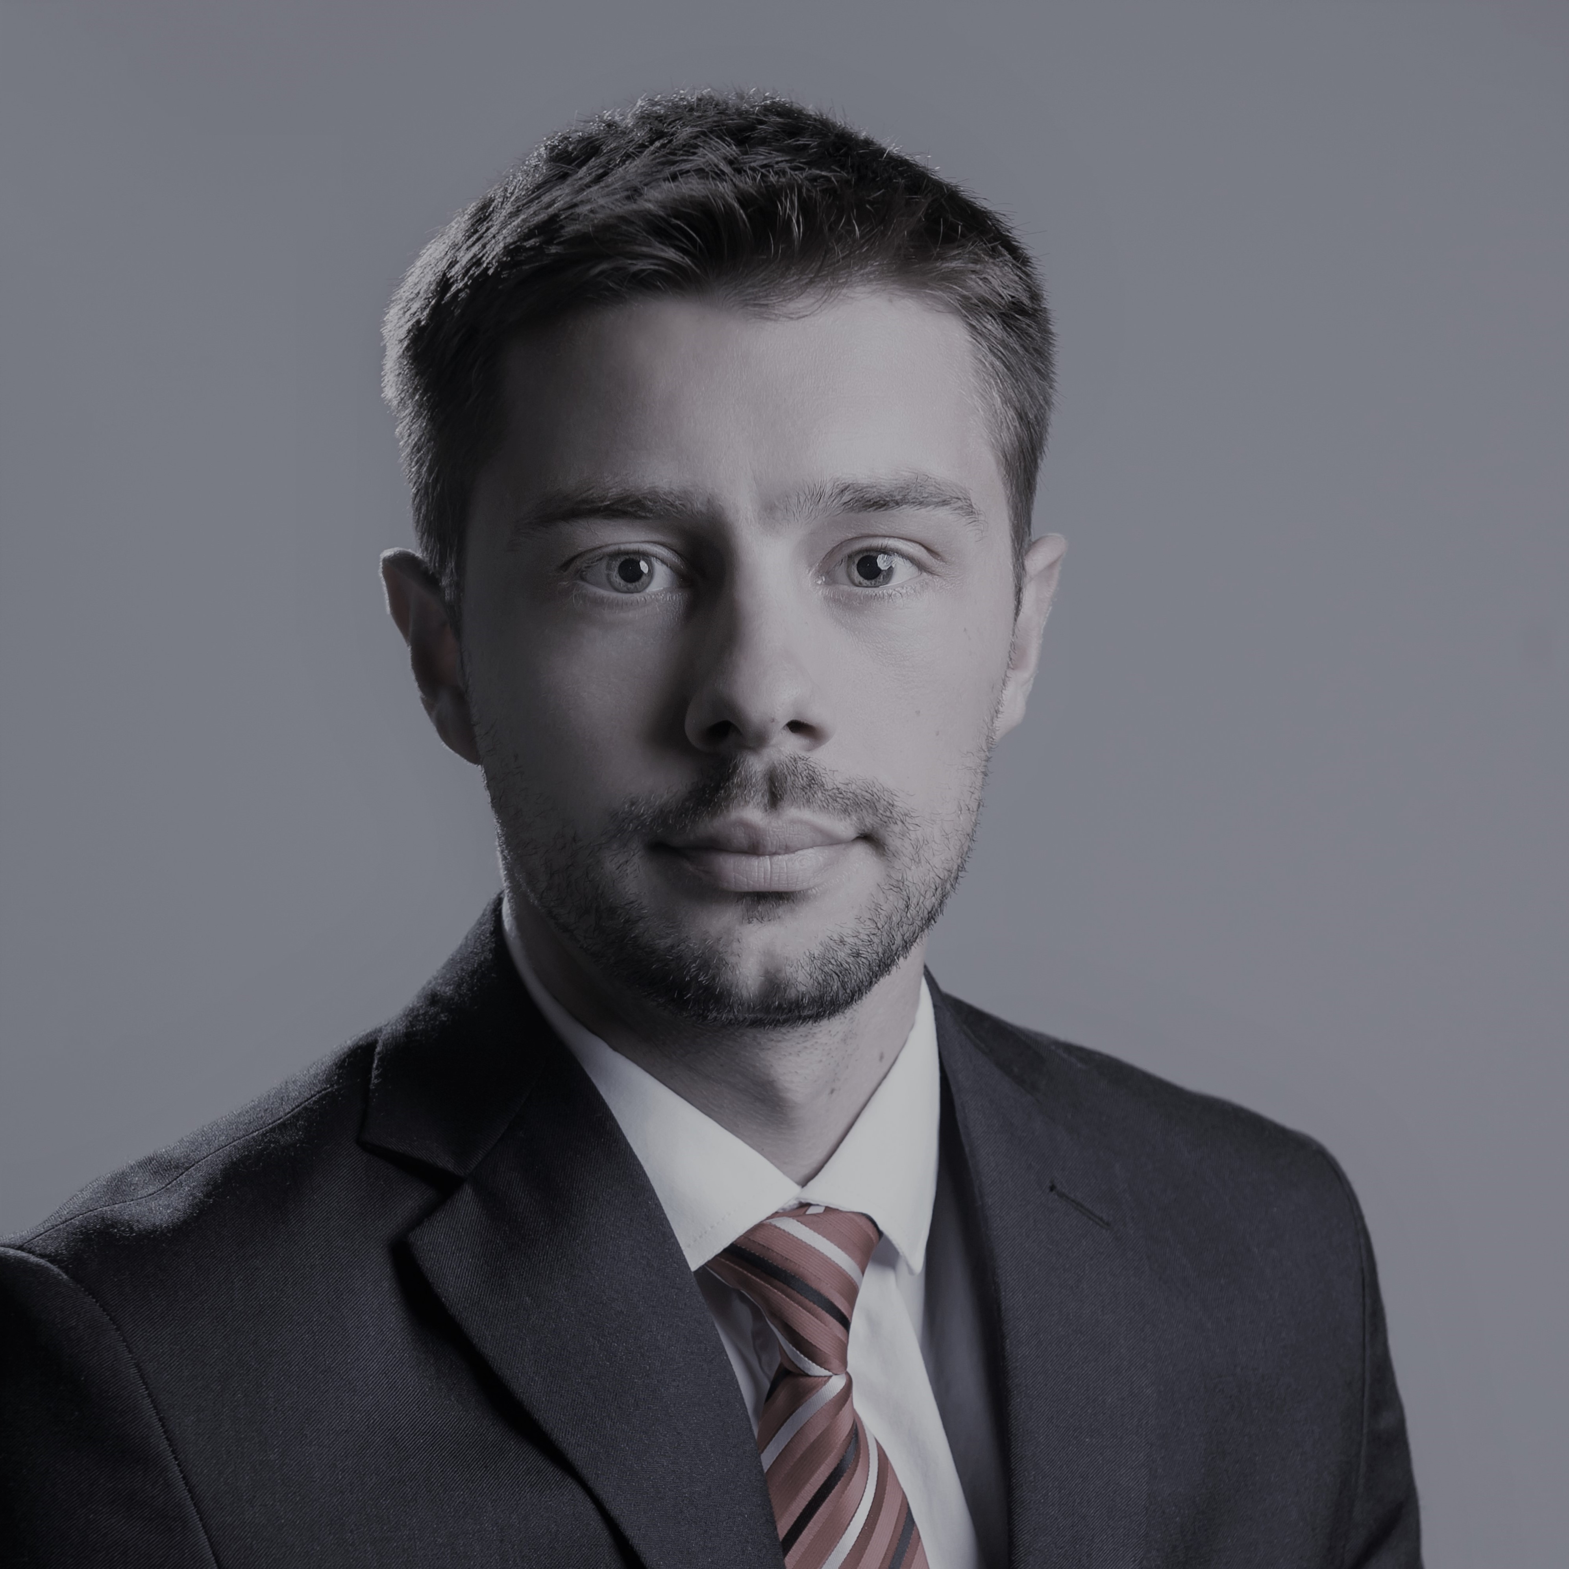
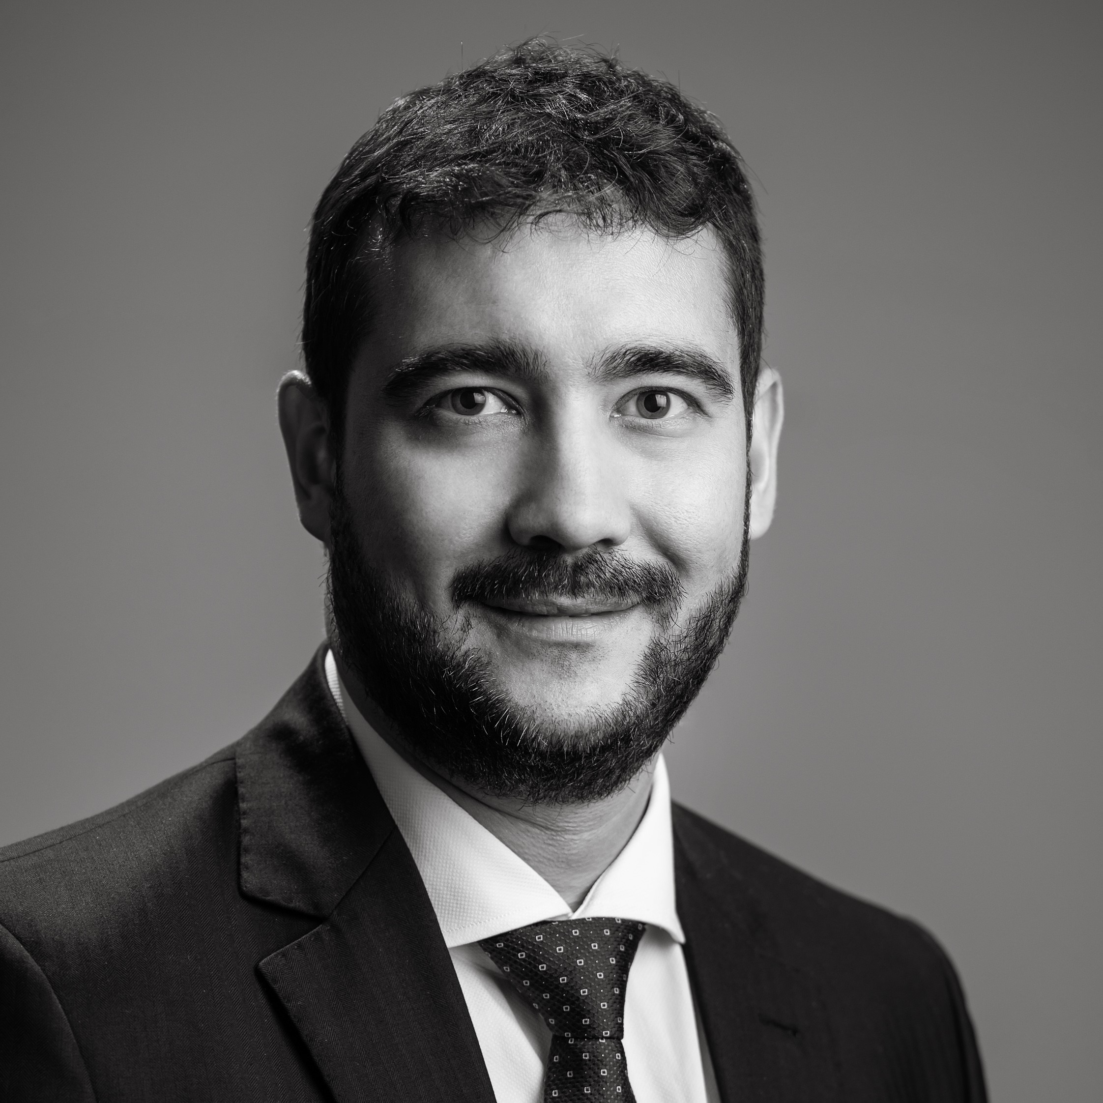
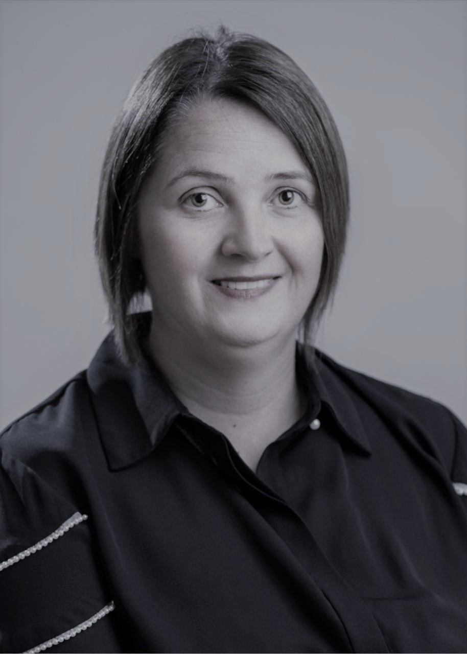
Diante das informações prestadas, a Administração Judicial requer a juntada deste relatório mensal de atividades,
formulado precipuamente pelos seguintes profissionais, todos da equipe permanente desta auxiliar do Juízo:
Rafael Brizola Marques
Coordenador Geral
OAB/RS 76.787
Matheus Martins Costa Mombach
Advogado corresponsável
OAB/RS 105.658
Daniel Kops
Equipe Contábil
CRC/RS 096647/O-9
Felipe Camardelli
Equipe Contábil
CRA/RS 31349/O
Mirna Ruaro
Equipe Contábil
CRC/RS 64137

Slide 34


